Slide 1

WMS倉庫管理系統
Warehouse Management System
2020 Confidential and proper by Chicony Power Technology

Slide 2

課程目的
了解label的编码规则
了解label的管控标准
2020 I Confidential and proprietary by

Slide 3
課程內容
1） 标签控制目的及要求
2） 標籤樣式介紹
3） 標籤內容注意事項
4） 通過Portal 標籤打印說明
5） 通過Interface 標籤打印說明
6） Q&A
2020 I Confidential and proprietary by

Slide 4
标签控制目的及要求
目的
為滿足客戶的需求，提高客戶滿意度
提高倉庫管理精准度，完善工廠內物流整體流程系統化管控
實現物料全過程可追溯性，努力做客戶放心的工廠
為配合系統的運行及有效管控，本公司所採購的物料，在交貨時每個獨立包裝上都必须有根据群電标签规则發行的標签，作為系統識別的唯一依據。
WMS
system
Packing NO:
include the parts vendor code、sysdate（D/C）、Box sequence、Package sequence these information
Packing NO
Packing NO
Label printing
each Package
goods quality
Diagram
2
Diagram
3
Diagram
2
Diagram
3
Packing NO Must be Unique!
Packing NO
2020 I Confidential and proprietary by

Slide 5
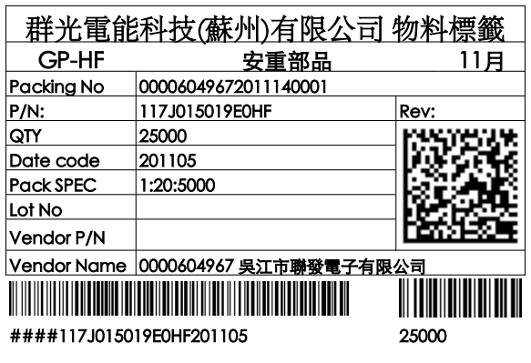
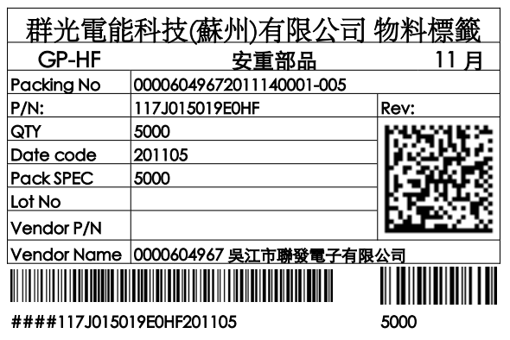
標籤樣式介紹1-1（两层包装）
建议尺寸:90mm*70mm
90mm
GP標識
月份
唯一序號
供应商代码+D/C+流水码
料號
物料版本號
數量
生產日期
70mm
二维码内容：
Packing No、P/N 、Date Code 、 Qty
二维码规格：DataMatrix-EC200,尺寸:10mm*10mm;条码品质等级不低于C级。
包裝規格
生產批次號
供應商料號
供應商代碼+名稱
料號+D/C
數量
(不足18码前面加#补足)
Must be Unique!
Packing No 為當前包裝的唯一序號，系統識別的唯一依據，不可重複
Packing No 00006049672011140001 - 005
流水碼均為36進制
3位
內箱流水碼(外箱無）
1位
中横线
4位
外箱流水碼
6位
年月日 各2碼
10位
供應商代碼（不足10碼前面0补充）
2020 I Confidential and proprietary by

Slide 6
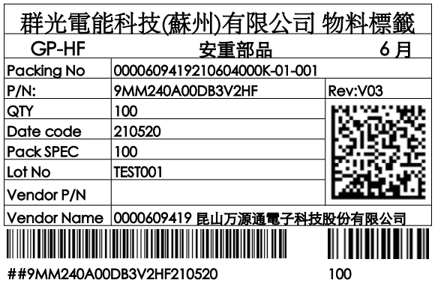
標籤樣式介紹1-2（三层包装）
建议尺寸:90mm*70mm
90mm
GP標識
月份
唯一序號
供应商代码+D/C+流水码
料號
物料版本號
數量
生產日期
70mm
二维码内容：
Packing No、P/N 、Date Code 、 Qty
二维码规格：DataMatrix-EC200,尺寸:10mm*10mm;条码品质等级不低于C级。
包裝規格
生產批次號
供應商料號
供應商代碼+名稱
料號+D/C
數量
(不足18码前面加#补足)
Must be Unique!
Packing No 為當前包裝的唯一序號，系統識別的唯一依據，不可重複
Packing No 0000609419210604000K - 01- 001
流水碼均為36進制
3位
內箱流水碼(外箱無）
2位
box流水碼
1位
中横线
4位
外箱流水碼
6位
年月日 各2碼
10位
供應商代碼（不足10碼前面0补充）
2020 I Confidential and proprietary by

Slide 7
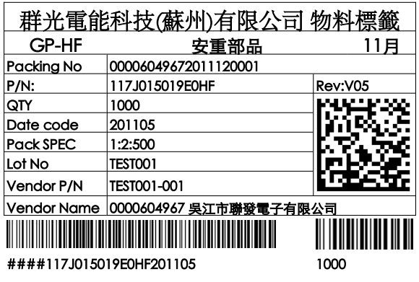
標籤樣式介紹2
二维码详细说明
二维码规格:DataMatrix-EC200,尺寸:10mm*10mm;条码品质等级不低于C级
二维码内容:Packing No ,Part No , Date Code , QTY ;
Packing No = 00006049672011120001
Part No = 117J015019E0HF
Date Code = 201105
Qty = 1000
Sample Data 00006049672011120001,117J015019E0HF,201105,1000
2020 I Confidential and proprietary by

Slide 8
標籤樣式介紹3
一维码详细说明
1D Barcode (code128)
Size and grading
建议 5mm * 52 mm Grading level C以上
左侧为：
料号+6码D/C 共计24码，料号(不足18码前面加#补足)+D/C
右侧为：
数量
2020 I Confidential and proprietary by

Slide 9
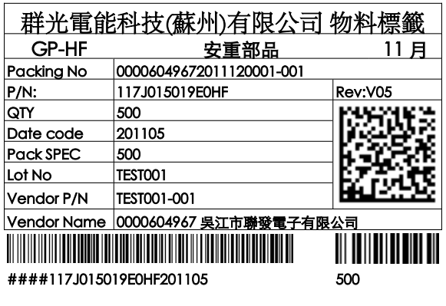
標籤內容注意事項
Label Basic Information
Note 1
中劃線”-”(Middle Lineation “-”)
90MM
1. Label minimum size:
90mm x 70mm.
70MM
2. The scan data from Bar Code, don’t have these letters: “Packing No”; “P/N”; “QTY”; “Date Code”;
2D Barcode
Production Date code
ID No. barcode
QTY
2020 I Confidential and proprietary by

Slide 10
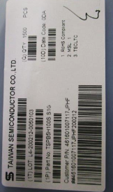
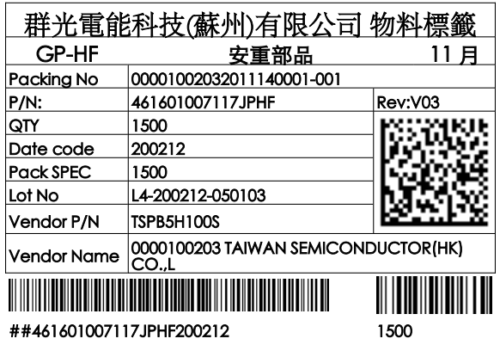
標籤內容注意事項
Note 2
can’t lose the middle lineation“-”,
Note 3
can’t allow any blank at the middle lineation“-” both sides
Note 4
Must follow the original manufacture Lot code, Date code/Week code to print label trace ID, can’t allow to use the shipment date or others
Example:
label
Original supplier label
2020 I Confidential and proprietary by

Slide 11
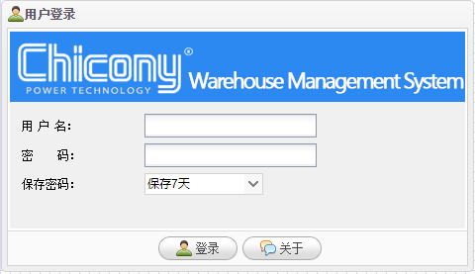
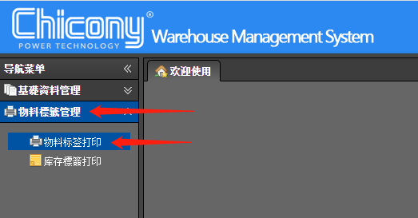
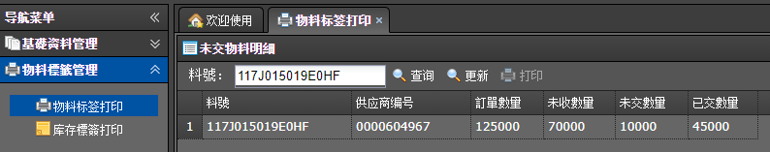

通過Portal 標籤打印說明1
获取帐户
向群光电能（苏州）科技有限公司采购部申请供应商账户
进入系统
系统地址：http://wmsportal.chiconypower.net.cn:8000/login.html
进入系统地址，输入账号、密码登录
导航菜单→物料标签管理→物料标签打印
①
②
④
③
①在料号栏位输入对象料号，
②点击“更新”，系统会带出该料号所有PO未交货的总数量
③选择下方料号，激活打印标识，
④点击“打印”，进入标签打印界面
2020 I Confidential and proprietary by

Slide 12
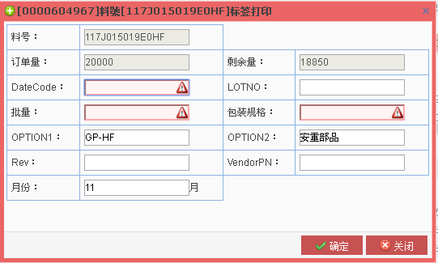
通過Portal 標籤打印說明2
输入物料生产日期
物料生产批次号
输入该D/C的数量
包装规格
物料版本号(选填)
选填
按Date Code进行标签发行
输入Date Code以及该Date Code此次备料的数量，
输入包装规格；Lot No、REV、Vendor PN, （Date code、批量、包装规格为必填项，其余为选填项）
点击“确定” 后，系统自动根据批量/包装规格计算出物料标签数量，进入预览界面，点击“打印” 。
备注：
Date Code格式为两位年(YY)两位月(MM)两位日（DD），所有物料在备料时需要按此格式对生产日期或原Date Code进行转换。
包装规格说明：如果本次打印，一张标签标示一个大箱，里面总共有100盘/包料，每盘/包有1000PCS，本次批量为100000，那么包装规格为1:100:1000（两层包装）
如果本次打印，一张标签标示一个大箱，里面总共有10盒，每盒有有100盘/包料，每盘/包有100PCS本
次批量为 100000，那么包装规格为1:10:100:100（三层包装）
2020 I Confidential and proprietary by

Slide 13






通過Interface 標籤打印說明
供應商端(接口對接)
Interface
群電WMS Database
Vendor Code
PO
Web service
Parts
Material
Text Files
…
Temp Tables
Receiving
Save Label
Control Procedure
Output
透过Interface 的方式, 以利供應商標籤整合，合理及供應商自控便捷。
Interface交互時，如果有錯誤，會通過Control Procedure回饋錯誤信息，以免供應商不知道對錯issue
因為此部分主要是MIS之間的對接，詳細參考接口開發手冊
…
2020 I Confidential and proprietary by

Slide 14
Q&A
Q&A
2020 I Confidential and proprietary by

